Slide 1
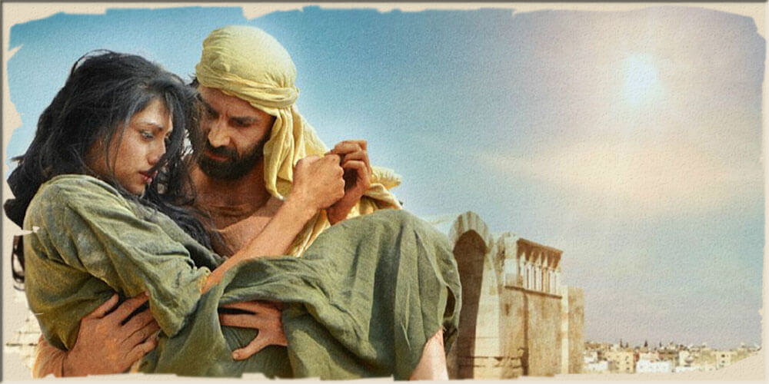
LECCIÓN: EL PROFETA OSEAS
Texto bíblico: Oseas 1.
Texto áureo: Oseas 1:2.

Slide 2
El libro del Profeta Oseas
La Biblia no da ninguna indicación sobre el lugar de nacimiento de Oseas (en hebreo Hosea: “Jehová salva”). Únicamente conocemos el nombre de su padre, Beeri (v.1).
Oseas es el primer libro del bloque llamado PROFETAS MENORES.
Como la predicación de Oseas se desarrolla en el reino del norte (siglo VIII A.C.), se supone que es oriundo de esta zona; pues, por otra parte, en el libro se refleja la situación política del reino de Samaria.
No sabemos a qué clase social pertenecía, probablemente a la de agricultor, a juzgar por las numerosas alusiones a la vida agrícola que hace el libro.
La idea central de su mensaje es la contraposición del amor de Dios y la ingratitud de Israel, que no ha sabido corresponder a su calidad de pueblo elegido. En realidad, Dios se ha unido con su pueblo en una alianza matrimonial, pero Israel la ha quebrantado.

Slide 3
El profeta
Oseas desarrolla su actividad en el reino del Norte. Conoce bien los caminos que van de Samaria hasta Guilgal o Bétel. Y conoce bien la triste situación de su país. Ha pasado ya la precaria prosperidad de los días de Jeroboam II.
La decadencia política va unida al fracaso económico. Una monótona serie de conspiraciones y asesinatos, de pasados tributos a los asirios, de desesperación popular, son el preludio del final.
En el año 722, Samaria cae en poder de Salmanasar. Después es el silencio.

Slide 4
INTRODUCCIÓN AL LLAMADO
El libro parte entregando datos acerca del profeta como:
Su nombre era Oseas (v.1).
El nombre de su padre era Beeri (v.1).
Quienes gobernaban en el reino del norte eran Jeroboam hijo y Joas, reyes de Israel; y de Uzías, Jotam, Acaz y Ezequías, reyes de Judá (v.1).
Según los datos de los reyes podemos afirmar que Oseas desarrolla su trabajo desde el 750-735 A.C., más o menos, hasta poco antes de la caída de Samaría en 722-721.

Slide 5
PRIMERA ORDEN DE DIOS A OSEAS
Oseas recibe palabra de Dios quien le dijo “Ve, tómate una mujer fornicaria, e hijos de fornicación; porque la tierra fornica apartándose de Jehová” (v.2).
Decimos que es un llamado raro porque Dios le pide que se case con una mujer infiel. Con ello Dios quería demostrar que así como la esposa de Oseas es infiel, así también los seres humanos son infieles con Dios.
Oseas obedece, aunque el llamado era raro, Oseas obedece a Dios y se casó con “Gomer hija de Diblaim la cual concibió y le dio a luz un hijo” (v.3).

Slide 6
SEGUNDA ORDEN DE DIOS A OSEAS
Seguido a lo anterior Dios ordena ahora que le ponga los nombres que él señale para los hijos de Oseas, estos nombres son:
Jezreel: Jezreel era un valle donde Dios castigaría a la casa de Jehú “… por causa de la sangre de Jezreel y haré cesar el reino de la casa de Israel” (v.4-5).
Lo-ruhama: “Ponle por nombre Lo-ruhama, porque no me compadeceré más de la casa de Israel, sino que los quitaré del todo” (v.6). Este nombre significa “la no compadecida”. Dios tiene paciencia, pero no se compadecerá del pueblo que huye de su presencia, especialmente del pueblo de Israel (norte). Si se compadecerá del reino del sur y los salvará (v.7).
Lo-ammi: Significa “No mi pueblo”, porque “…porque vosotros no sois mi pueblo, ni yo seré vuestro Dios” (v.9).

Slide 7
DIOS PROMETE UNA DESCENDENCIA GRANDE
Luego Dios promete una descendencia grande. Dice “…será el número de los hijos de Israel como la arena del mar, que no se puede medir ni contar. Y en el lugar en donde les fue dicho: Vosotros no sois pueblo mío, les será dicho: Sois hijos del Dios viviente. Y se congregarán los hijos de Judá y de Israel, y nombrarán un solo jefe, y subirán de la tierra; porque el día de Jezreel será grande” (v.10-11).
En definitiva Dios usa situaciones de una persona prostituta y nombres de personas como “No compadecida” o “no mi pueblo” para tocar un tema muy importante y trascendental: El tema de la fidelidad a Dios y la infidelidad de su pueblo. Con ello Dios nos hace un llamado a la obediencia, a la fidelidad a su santo nombre, a su santa persona.

Slide 8
Algunos temas que se desprenden del pasaje de hoy son:
La fidelidad de Dios es eterna.
El pueblo de Dios no es fiel a Dios, busca reemplazarlo con otras cosas.
Dios nos llama para ser profetas y anunciar al pueblo nuestro llamado a ser fieles a Dios.
Además denunciar el pecado de separación o de reemplazar a Dios (Idolatría).

